Slide 1
Ondernemingsplan

Slide 2
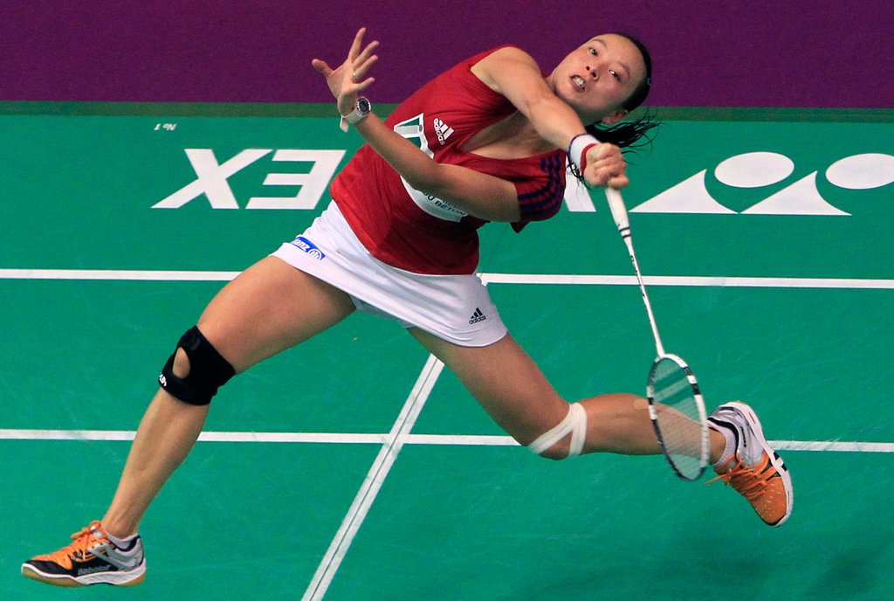
Het probleem:
Onze klant heeft geen manier om zijn badmintonlessen efficiënt in te delen.

Slide 3
Vereisten
Opdelen van verschillende banen
Toewijzen van verschillende oefeningen
Laden en opslaan van layouts
Terugkijken op tablet

Slide 4
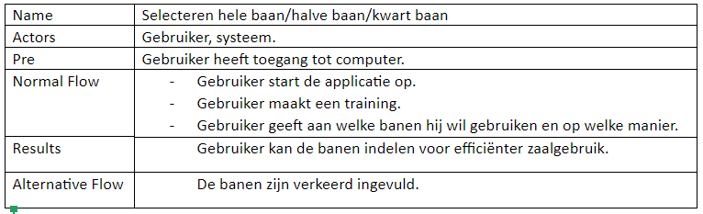
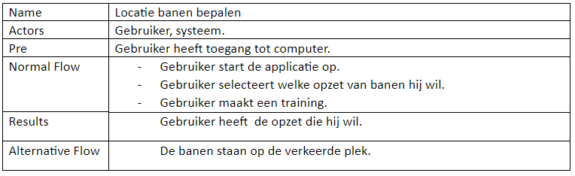
Use cases

Slide 5
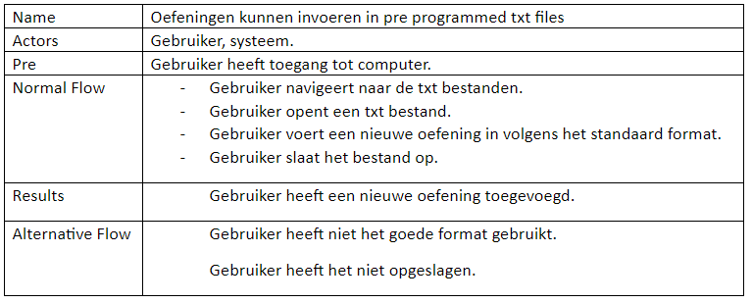

Slide 6
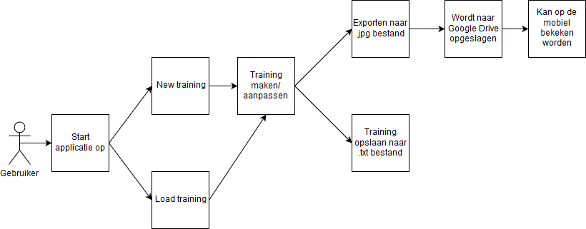
Flow

Slide 7
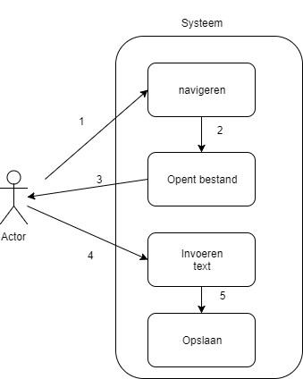
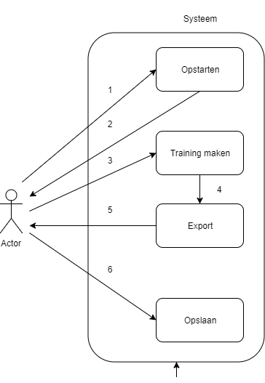

Slide 8
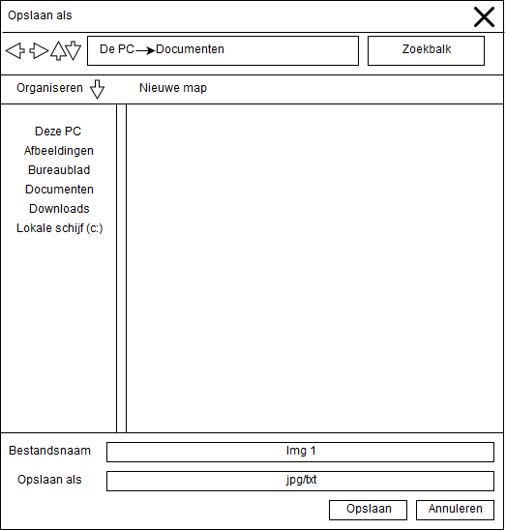
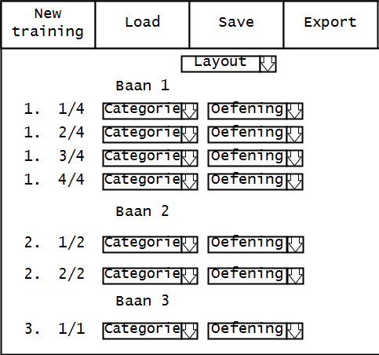
Prototype

